Slide 1
ITSS
Fait par William Laverdière

Slide 2
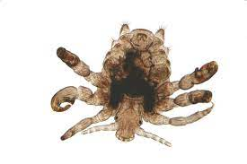
Morpions
Pou de pubis
Phtirus pubis
Transmission : Relation sexuelle
Classififation: Parasite
Traitement: Shampoimg

Slide 3
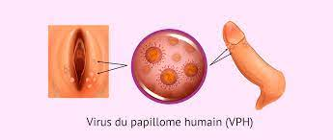
VPH
Virus Papillome Humain
Papilloma virus
Transmission: Relation sexuelle
Clasification: Virus
Traitement: Vaccin/Lazer/azote liquide

Slide 4
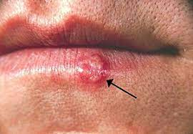
Herpès
Feu sauvages
Nom scientifique: Herpes simplex
Transmission: Relation sexuelle
Classification: Virus
Traitement: Crème--> ne guérit pas

Slide 5
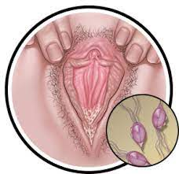
Vaginite à levure
Nom scientifique: Tricomas Vaginalis
Transmission: Relation sexuelle/Changement PH
Classification: Protiste
Traitement: Crème

Slide 6
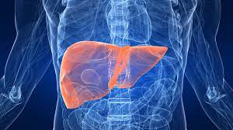
Hépatite B
Jaunisse
Nom scientifique: VHB
Transmission: Relation sexuelle
Clasification: Virus
Traitement: Vaccin--> ne guérit pas

Slide 7
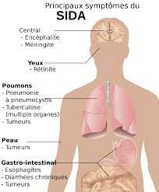
VIH
Sida
Nom scientifique:HIV
Transmission:Relation sexuelle
Clasification: Virus
Traitement: 3--> trithérapie--> Ne guérit pas

Slide 8
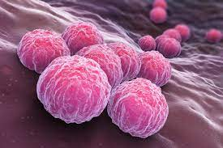
Chlamydia
Nom scientifique: Chlamydia Trachomatis
Transmission: Relation sexuelle
Classification: Bactérie
Traitement: antibiotique

Slide 9
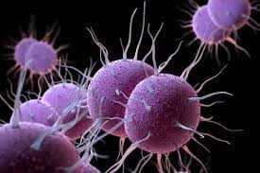
Gonorrhée
Chaude pisse
Nom scientifique:Neisseria gonorrhoeae
Transmission: Relation Sexuelle
Classification: Bactérie
Traitement: Antibiotique

Slide 10
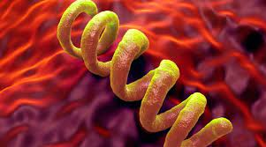
Syphilis
Nom scientifque:Treponema pallidum
Transmission: Relation sexuelle
Classification: Bactéries
Traitement: Antibiotique

